Slide 1
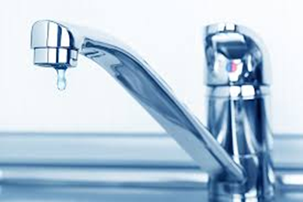
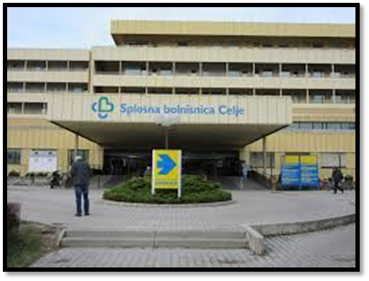
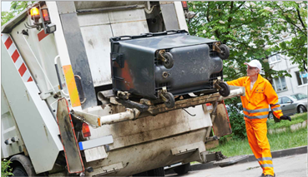
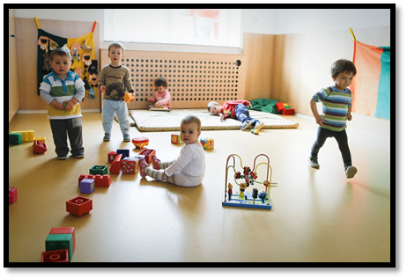
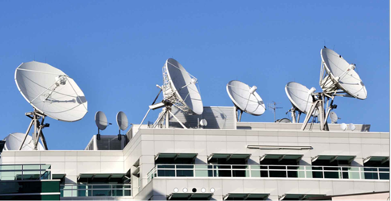
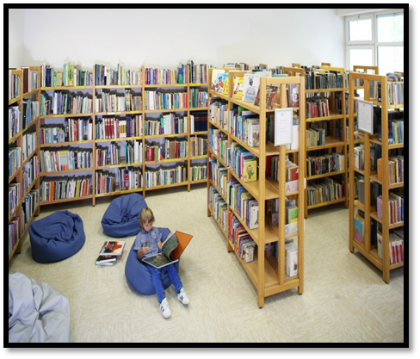

JAVNE SLUŽBE
JANA CIMERMAN

Slide 3
Javne službe skrbijo za oskrbo prebivalcev:
da imamo pitno vodo,
da imamo elektriko,
internet,
da nam redno odvažajo smeti
da je kraj, v katerem živimo lepo urejen.
Javne službe delujejo v ustanovah, kot so:
šole, vrtci
zdravstveni domovi
bolnišnice
knjižnice, muzeji
policija, vojska
gledališče, opera
državna uprava (ministrstva, upravne enote, občinske uprave, občine, davčna uprava…. )

Slide 4
Za delo v ustanovah zagotavlja denar občina ali država.
Kje dobi država denar?
Denar za storitve v naštetih ustanovah dobi država
od nas, prebivalcev,
s tem, ko plačujemo davke.

Slide 5
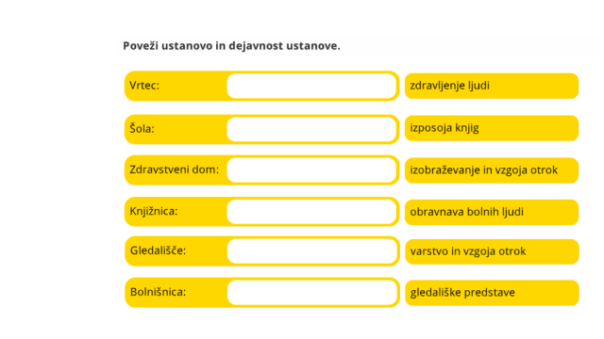

Slide 6
Pravkar naštete ustanove potrjujejo trditev,
da v ustanovah zadovoljujemo nekatere osnovne potrebe ljudi, kot so osnovno zdravstvo ter pridobitev izobrazbe.
KAJ PA JE IZOBRAZBA?

Slide 8
Učiteljica je usposobljena za poučevanje.
Za delo, ki ga opravlja, je plačana.
Prostovoljka ni nujno usposobljena za poučevanje,
ki ga opravlja prostovoljno.
Delo opravlja brez plačila.

Slide 9


IZOBRAZBA JE…..
…..kar se pridobi ob zaključku šolanja …..
Izobrazba je najvišja dosežena stopnja dokončanega študija,
ki si jo je oseba pridobila ...
Brez izobrazbe je oseba, ki ni končala niti enega razreda osnovne šole.

Slide 10

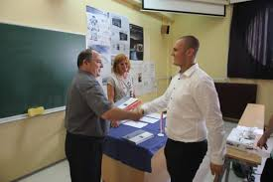
Izobrazbo pridobimo s šolanjem.
OSNOVNA ŠOLA
S R E D N J A Š O L A
F A K U L T E T A
OB ZAKLJUČKU ŠOLANJA DOBIMO

Slide 11

Kaj pridobimo z uspešno zaključenim šolanjem?
I Z O B R A Z B O
Z N A N J E
SPRETNOSTI ZA OPRAVLJANJE
DOLOČENEGA POKLICA

Slide 12
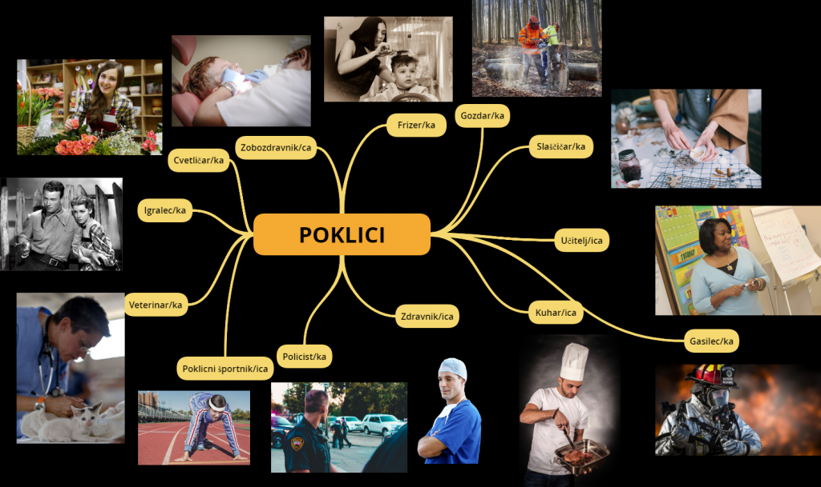

Slide 13
Kaj je poklic?
POKLIC je sposobnost,
da znamo opravljati
ali da smo usposobljeni za
opravljanje določene dejavnosti.
Za delo, ki ga opravljamo, dobimo PLAČILO.

Slide 14
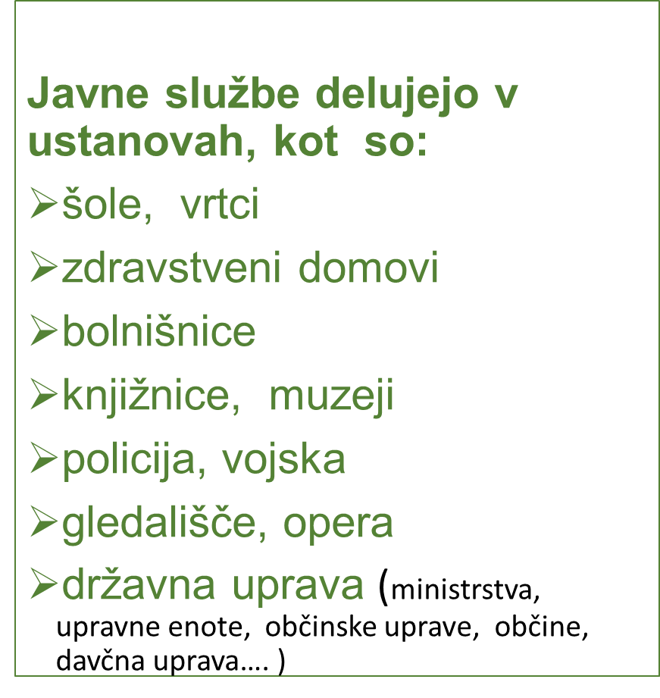
1. Prepiši v zvezek DRU.
JAVNE SLUŽBE
Javne službe skrbijo za oskrbo prebivalcev:
da imamo pitno vodo,
da imamo elektriko,
internet,
da nam redno odvažajo smeti
da je kraj, v katerem živimo lepo urejen.
Te storitve občani plačamo.
Za delovanje teh ustanov zagotavlja denar občina ali država.

Slide 15
2. Beri U/ 66, 67
3. Beri SDZ/ 82 ter reši 1. in 2. nalogo.

Slide 16
VIRI:
Splet
Družba, 4.r – Radovednih pet

